Slide 1
BIOLOGIYA
10-sinf
Mavzu:
Gen muhandisligida qo‘llaniladigan fermentlar.

Slide 2
O‘tilgan mavzuni mustahkamlash
Genetik injeneriya usullari | Kim tomonidan kashf qilingan
Transformatsiya
Transduksiya
Konyugatsiya

Slide 3
O‘tilgan mavzuni mustahkamlash
Genetik injeniriya usullari | Kim tomonidan kashf qilingan
Transformatsiya | 1928-yil Fredrik Griffit tomonidan ixtiro qilingan.
Transduksiya | 1952-yilda N. Jinder va F. Lederberg tomonidan kashf etilgan.
Konyugatsiya | 1946-yilda Lederberg va Tatum aniqlagan.

Slide 4
O‘tilgan mavzuni mustahkamlash
Savol:
1. Transformatsiya jarayonini ta’riflab bering va bu hodisa qaysi olim tomonidan aniqlangan?

Slide 5
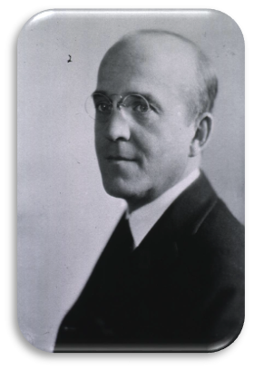
O‘tilgan mavzuni mustahkamlash
Javob
Bir organizm irsiy molekulasi har qanday bo‘lagining ikkinchi organism irsiy molekulasi tarkibiga birikish hodisasiga “transformatsiya” deb ataladi. Transformatsiya hodisasi 1928-yil F. Griffit tomonidan ixtiro qilingan.

Slide 6
O‘tilgan mavzuni mustahkamlash
Savol
2. Qaysi olimlar barteriyalarda jinsiy jarayonlar sodir bo‘lishini aniqladilar?

Slide 7
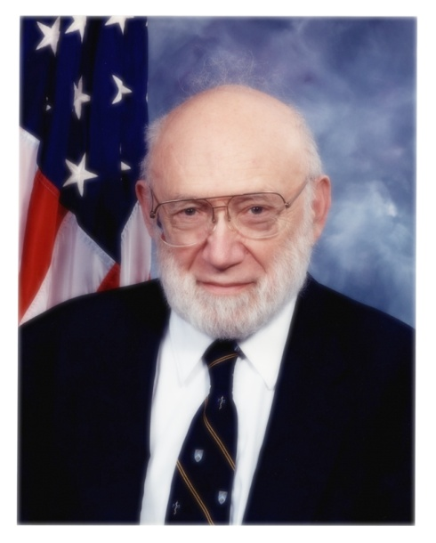
O‘tilgan mavzuni mustahkamlash
Javob
Amerika olimlari Lederberg va Tatum 1946-yilda bakteriyalarda jinsiy jarayonlar sodir bo‘lishini aniqladilar.

Slide 8
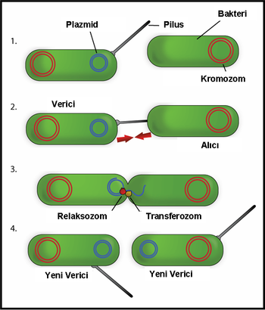
O‘tilgan mavzuni mustahkamlash
Savol
3. Konyugatsiya jarayoniga ta’rif bering?

Slide 9
O‘tilgan mavzuni mustahkamlash
Javob
Bir bakteriya hujayrasidagi genetik materialni ikkinchi bakteriyaga olib o‘tkazish usuliga konyugatsiya deyiladi. Konyugatsiya (lot. conjugatio – “qo‘shilish” degan ma’noni bildiradi).

Slide 10
Dars rejasi
Gen muhandisligi fermentlari.
1
BUGUNGI DARSIMIZDA
Polimerazalar.
Ligazalar.
2
3
Restriktazalar.

Slide 11
Gen muhandisligi
Gen muhandisligida DNK molekulasini spetsifik tarzda bo‘laklarga bo‘luvchi va har qanday DNK bo‘lagini bir – biriga uchma – uch biriktiruvchi enzimlar hamda DNK bo‘laklarini uzunligi bo‘yicha bir-biridan o‘ta aniqlik
bilan ajrata oluvchi elektroforez usulidan foydalaniladi.

Slide 12
Gen muhandisligi
Gen muhandisligini fermentlari DNK molekulalari bilan turli xil tajribalarni o‘tkazishga yordam berib, ularni tegishli joyidan qirqish, turli xil bo‘laklarni ulash, tabiatda mavjud bo‘lmagan yangi xildagi ketma-ketliklarni sintez qilishda qo‘llanadi.

Slide 13
Gen muhandisligi
Barcha fermentlarni shartli ravishda quyidagi guruhlarga ajratish mumkin:
DNKni bo‘laklarga bo‘luvchi;
RNK matritsa asosida DNK bo‘laklarini sintezlovchi;
DNK bo‘laklarini ulovchi;
DNK bo‘laklari uchlari strukturasini; o‘zgartirish imkonini beruvchi fermentlar.

Slide 14
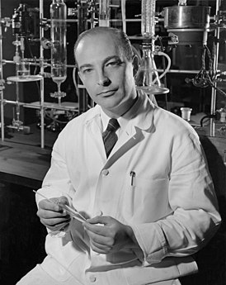
Polimerazalar
Gen muhandisligida keng qo‘llaniladigan fermentlardan biri DNK polimeraza fermenti bo‘lib, bu ferment birinchi marta 1958-yilda Artur Korenberg tomonidan aniqlangan.

Slide 15
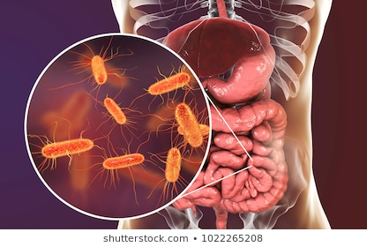
DNK polimerazalar
DNK polimeraza fermenti Esherichia coli (ichak tayoqchasi bakteriyasi)
dan ajratib olingan.
Esherichia coli
Ichak tayoqchasi bakteriyasi

Slide 16
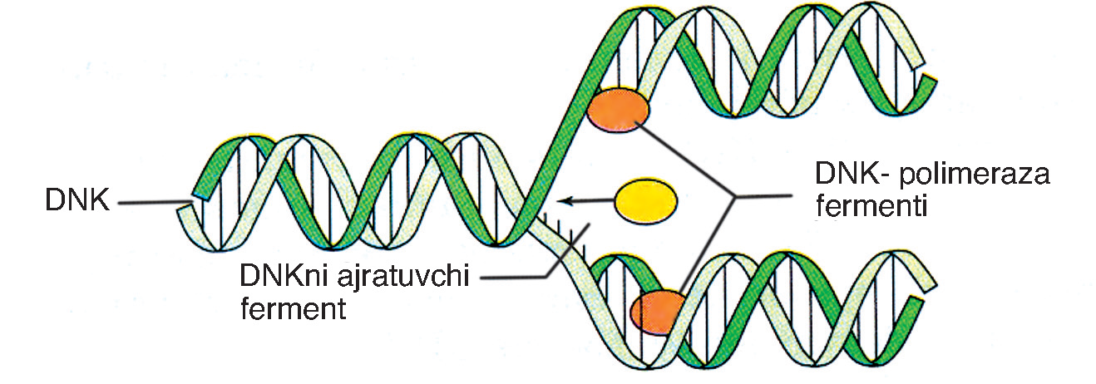
Polimerazalar
DNK polimeraza fermenti komplementar nukleotidlarni biriktirish yo‘li bilan DNK zanjiri reduplikatsiya jarayonida ishtirok etadi. Bu fermentdan gen muhandisligida yangi DNK molekulalarini sintezlashda foydalaniladi.

Slide 17
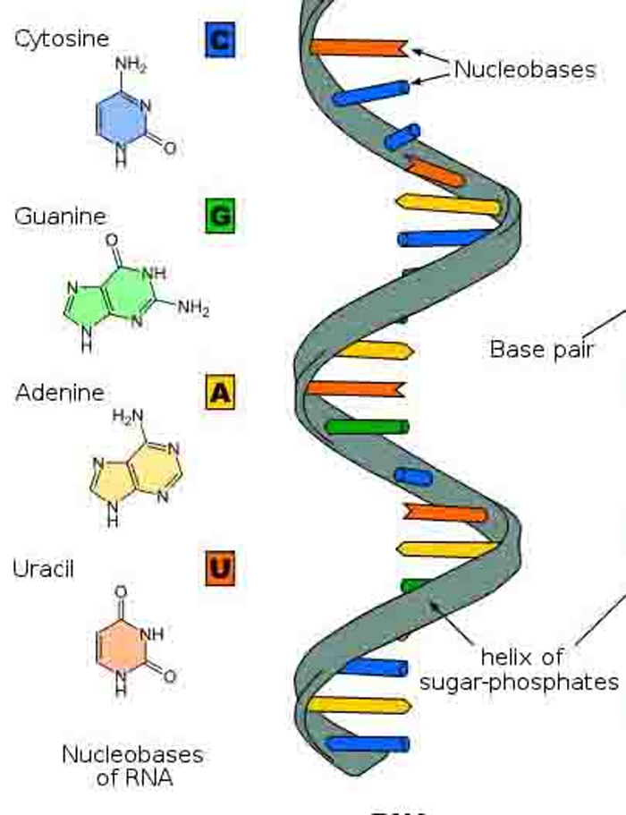
Revertazalar
Viruslarni o‘rganish jarayonida ayrim viruslarning genomi bitta RNK zanjiridan iborat bo‘lib, hujayra ichida rivojlanayotganda o‘z genomini ikki zanjirli DNK ko‘rinishiga o‘tkazib, xo‘jayin hujayra genomiga kiradi. RNK matritsa asosida komplementar DNK sintezlay oladigan virusning maxsus fermenti, ya’ni teskari transkriptaza yoki revertazalar ajratib olindi.
RNK

Slide 18
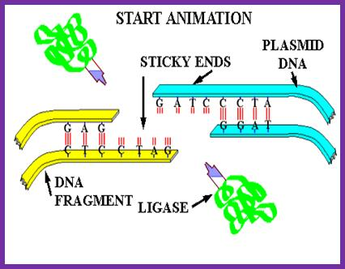
Ligazalar
Rekombinatsiya jarayoni DNKni bo‘laklarga ajratish va ularni ulashdan iboratdir. Qo‘shni nukleotidlar orasidagi fosfodiefir bog‘larini tiklash orqali DNK bo‘laklarini bog‘lash vazifasini bajaruvchi ferment DNK ligaza deb ataladi. Ligaza yordamida DNKning har qanday bo‘lagining “yopishqoq uchi” yoki “tumtoq uchli” qismlarini biriktiradi.

Slide 19
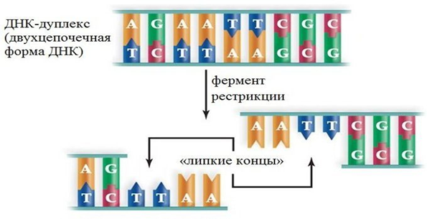
Restriktazalar
Restriktazalar - gen muhandisligida alohida o‘rin tutadigan endonukleazalar hisoblanadi. Tabiatda biror organizm hujayrasiga tashqaridan yot genetik material kirsa, u darhol hujayra nukleaza fermentlari ishtirokida parchalab tashlanadi.
DNK bo‘lagi

Slide 20
Restriktazalar
Restriktazalar – endonukleazalarning DNKni muayyan maxsus ketma-ketliklari restriksiya saytlari (nuqtalari)ni tanib kesadigan, gidroliz qiladigan guruhi hisoblanadi. Yot DNKni parchalaydigan restriktaza fermenti DNK ni o‘ziga mos 4 – 6 ta nukleotid ketma-ketligini tanib kesadi, natijada to‘mtoq yoki yopishqoq uchli bir nechta DNK bo‘lagi hosil bo‘ladi.

Slide 21
Restriktazalar
Restriktazalarni nomlashda ferment ajratib olingan bakteriya turning lotincha nomini bosh harflari va qo‘shimcha belgilaridan foydalaniladi. Qo‘sh zanjir DNK molekulasini:
“yopishqoq” uchlar hosil qilib kesuvchi restriktazalar (EcoRI, Bam HI),
“tumtoq” uchlar hosil qilib kesuvchi restriktazalar (Hpa I, Hae III) mavjud.
Hozirgi kungacha 500dan ortiq xilma-xil restriktazalar ajratib olingan va o‘rganilgan.

Slide 22
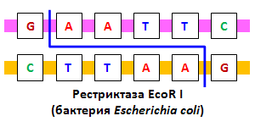
Restriktaza EcoR I
EcoRI restriktazalari DNK molekulasidagi qo‘shaloq zanjimi yopishqoq uchlar hosil qilib kesadi. Guanin va Adenin orasidagi fosfodiefir bog‘larni, A=T orasidagi vodorod bog‘larni uzadi.
EcoRI restriktazasi tanib kesadigan nukleotidlar izchilligi
Jami 2 ta fosfodiefir 8ta vodorod bog‘larni kesadi.

Slide 23
Restriktaza Bam HI
Bam HI restriktazalari DNK molekulasidagi qo‘shaloq zanjirini yopishqoq uchlar hosil kesadi. Guanin va Guanin orasidagi fosfodiefir bog‘larni,
G C va A=T orasidagi vodorod bog‘larni uzadi.
Bam HI restriktazasi tanib kesadigan nukleotidlar izchilligi Jami 2 ta fosfodiefir 10 ta vodorod bog‘larni kesadi.
III

Slide 24
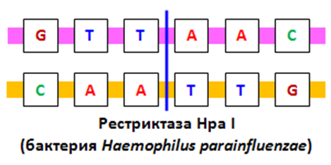
Restriktaza Hpa I va Hae III
4
Hpa I va Hae III restriktazalari DNK molekulasini qaychi singari ikkiga bo‘ladi.
Hpa I restriktazalari Timin va Adenin orasidagi,
Hae III restriktazalari Guanin va Sitozin orasidagi fosfodiefir bog‘larni uzadi.
Hpa I restriktazasi
Hae III restriktazasi

Slide 25
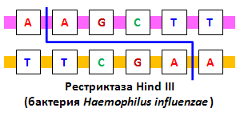
Restriktaza Hind III
Hind III restriktazalari DNK molekulasidagi qo‘shaloq zanjirini yopishqoq uchlar hosil qilib kesadi. Adenin va Adenin orasidagi fosfodiefir bog‘larni, A=T va G C orasidagi vodorod bog‘larni uzadi.
Hind III restriktazasi tanib kesadigan nukleotidlar izchilligi Jami 2 ta fosfodiefir 10 ta vodorod bog‘larni kesadi.
III

Slide 26
Mustahkamlash
1. DNK ligaza fermenti | A | “yopishqoq” uchlar hosil qilib kesuvchi restriktazalar
2. Revertazalar | B | “tumtoq” uchlar hosil qilib kesuvchi restriktazalar
3. Restriktaza Hpa I | D | Qo‘shni nukleotidlar orasidagi fosfodiefir bog‘larini tiklaydi.
4. Restriktaza Eco RI | E | RNK matritsa asosida komplementar DNK sintezlaydi.
1hhhh
2

Slide 27
Mustahkamlash
1. DNK ligaza fermenti | A | “yopishqoq” uchlar hosil qilib kesuvchi restriktazalar
2. Revertazalar | B | “tumtoq” uchlar hosil qilib kesuvchi restriktazalar
3. Restriktaza Hpa I | D | Qo‘shni nukleotidlar orasidagi fosfodiefir bog‘larini tiklaydi.
4. Restriktaza Eco RI | E | RNK matritsa asosida komplementar DNK sintezlaydigan.
Javoblar: 1.D 2.E 3.B 4.A

Slide 28
Mustahkamlash
Savol
1. DNK polimeraza fermenti kim tomonidan aniqlangan?

Slide 29
Mustahkamlash
Javob
DNK polimeraza fermenti 1958 – yilda Artur Korenberg tomonidan ichak tayoqchasi bakteriyalardan ajratib olingan?

Slide 30
Mustahkamlash
Savol
2. Gen muhandisligida foydalaniladigan fermentlar qanday guruhlarga ajratiladi?

Slide 31
Mustahkamlash
JAVOB
DNKni bo‘laklarga bo‘luvchi.
RNK matritsa asosida DNK bo‘laklarini sintezlovchi.
DNK bo‘laklarini ulovchi
DNK bo‘laklari uchlari strukturasini o‘zgartirish imkonini beruvchi.

Slide 32
Mustaqil bajarish uchun topshiriqlar
29 - §. Mavzuni o‘qing.
Mavzu yakunidagi savollarga javob yozing.

